Slide 1
ПЕДАГОГИЧЕСКИЙ СОВЕТ
ТЕМА: «Сотрудничество»
Мастер П/О: Испаев Ж.З.

Slide 2
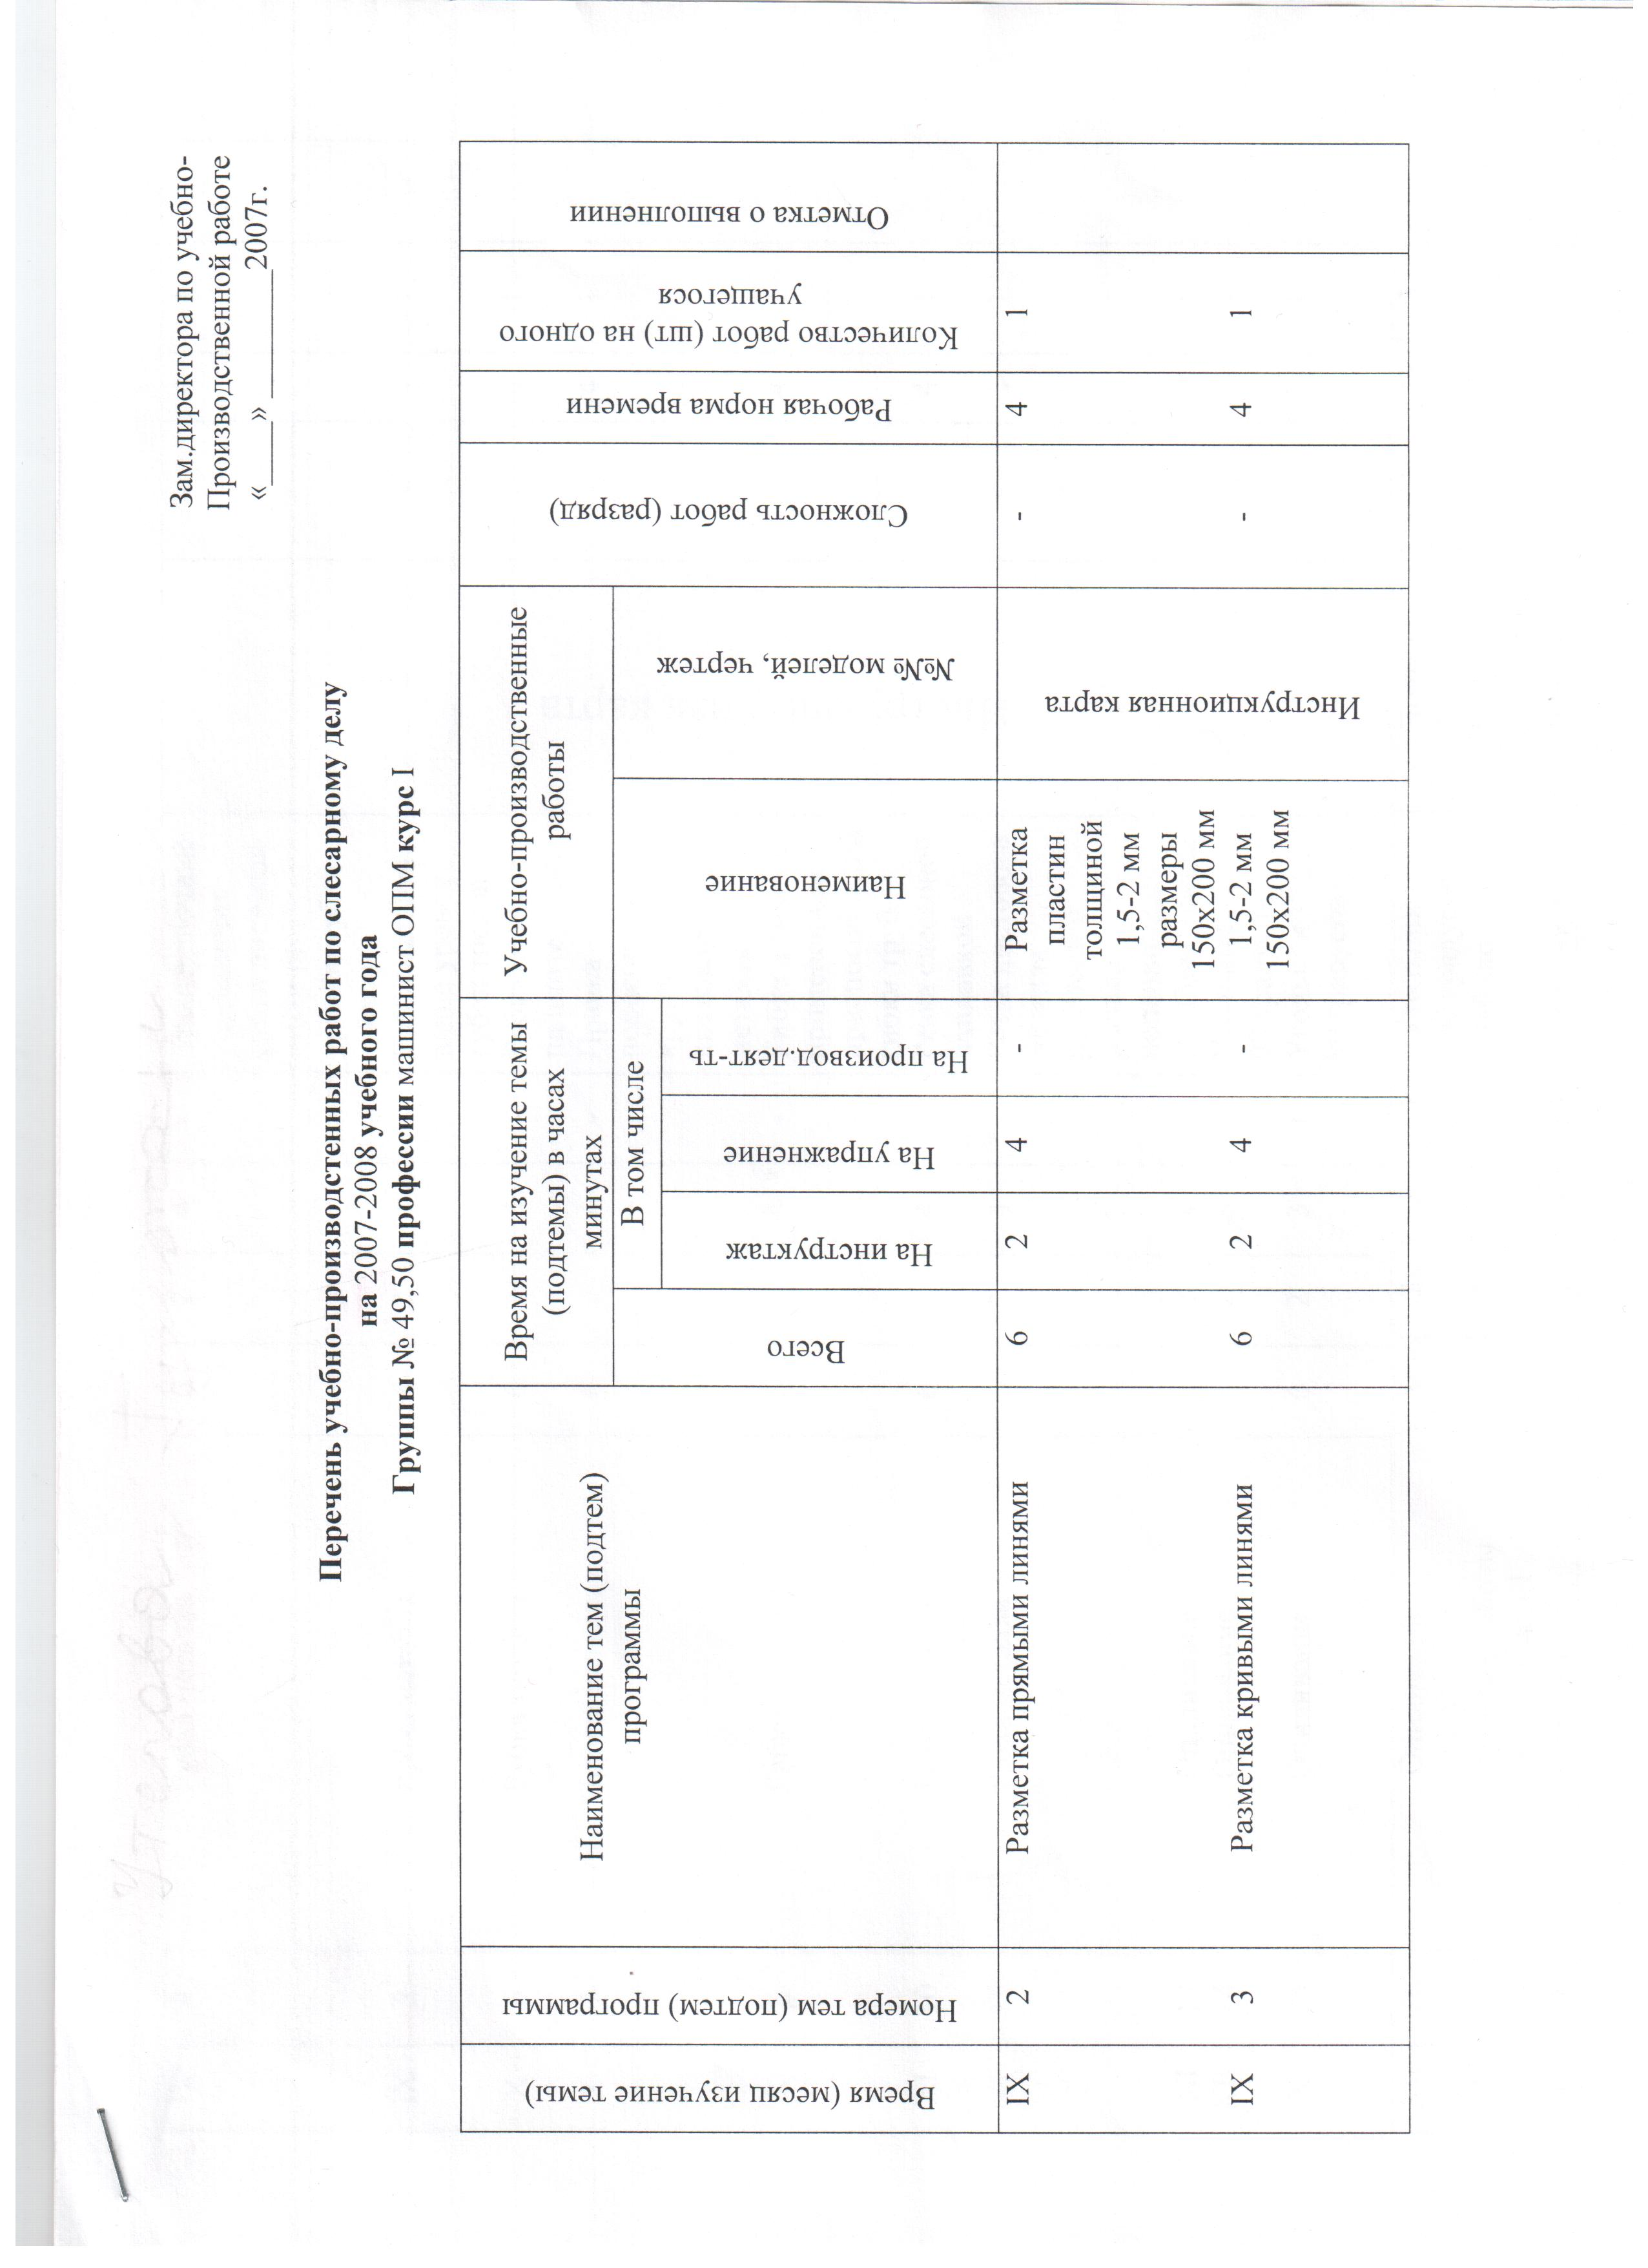
Перечень учебно-производственных работ

Slide 3
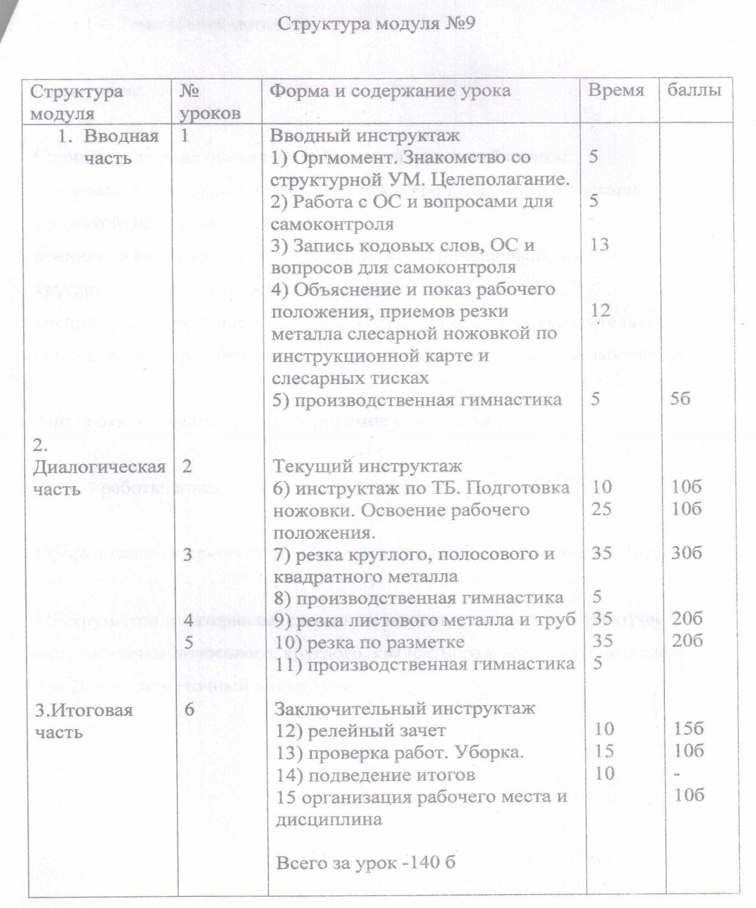
Структуры модуля

Slide 4
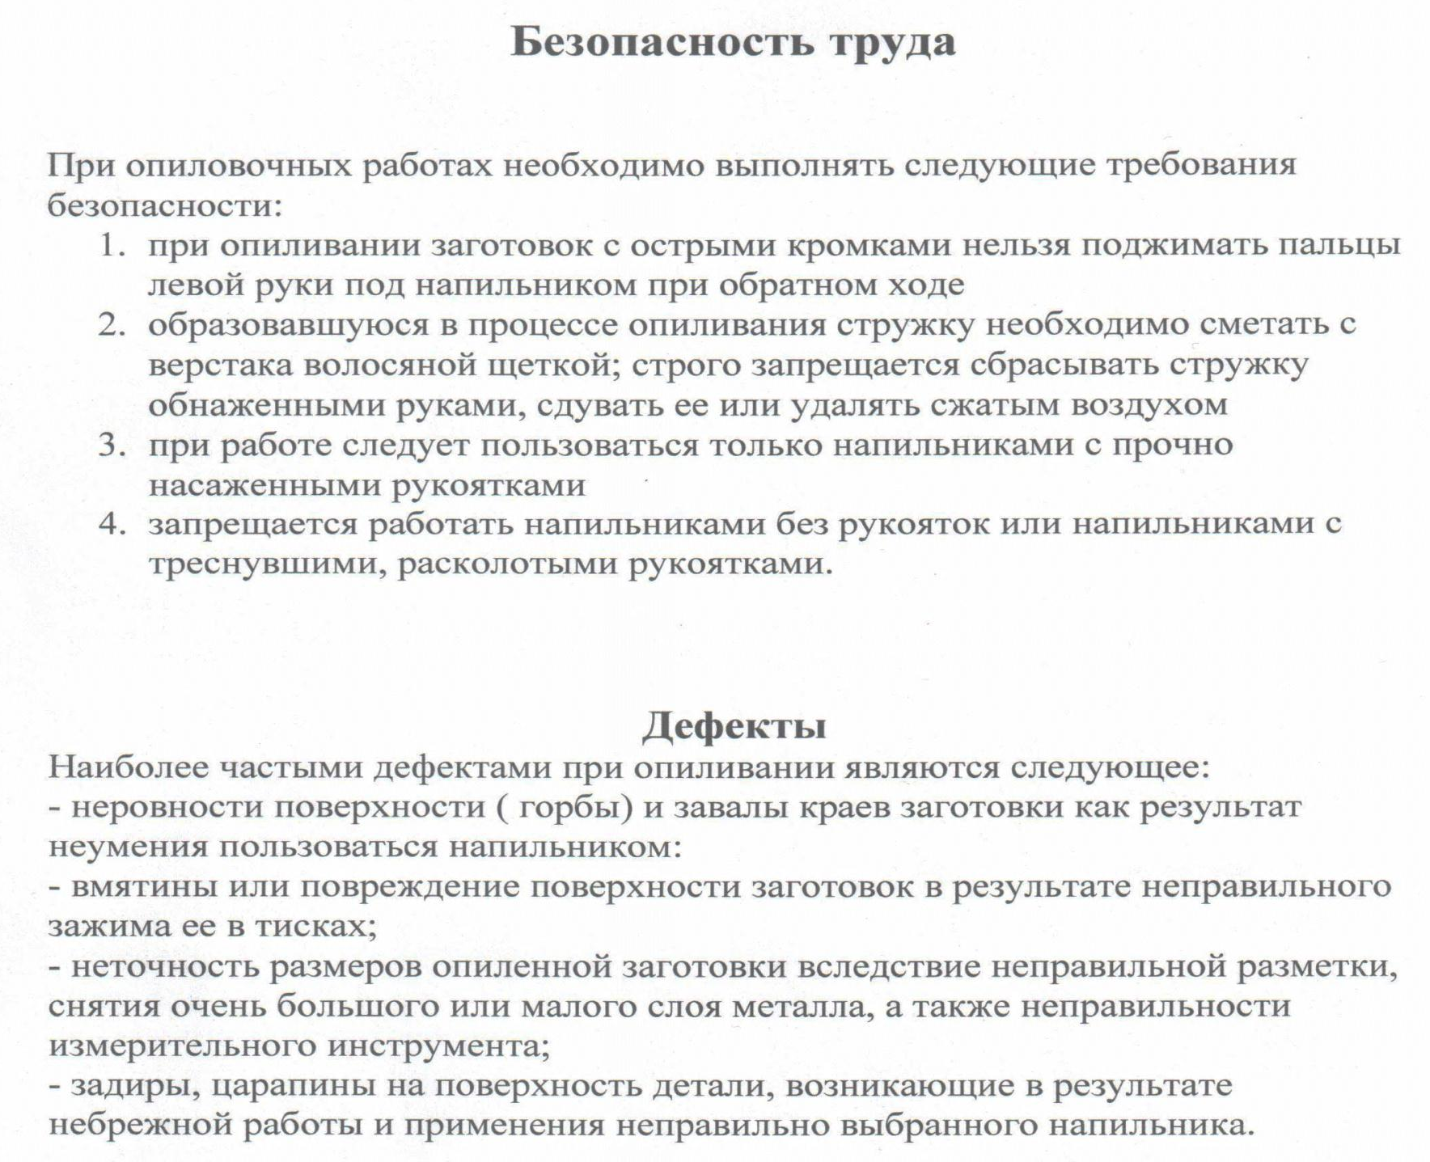

Slide 5
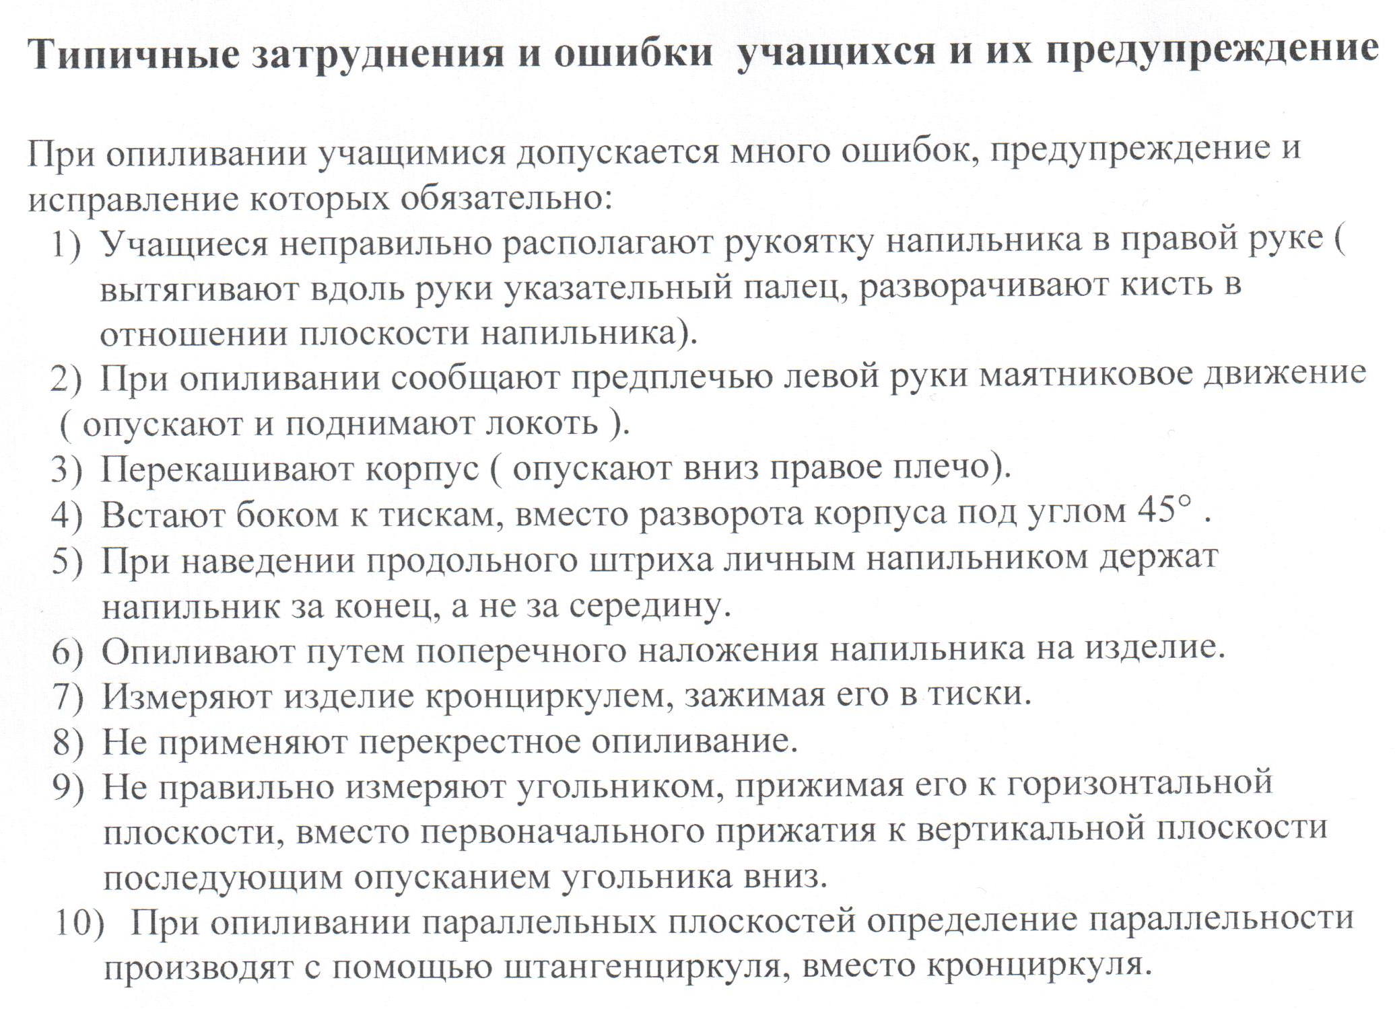

Slide 6
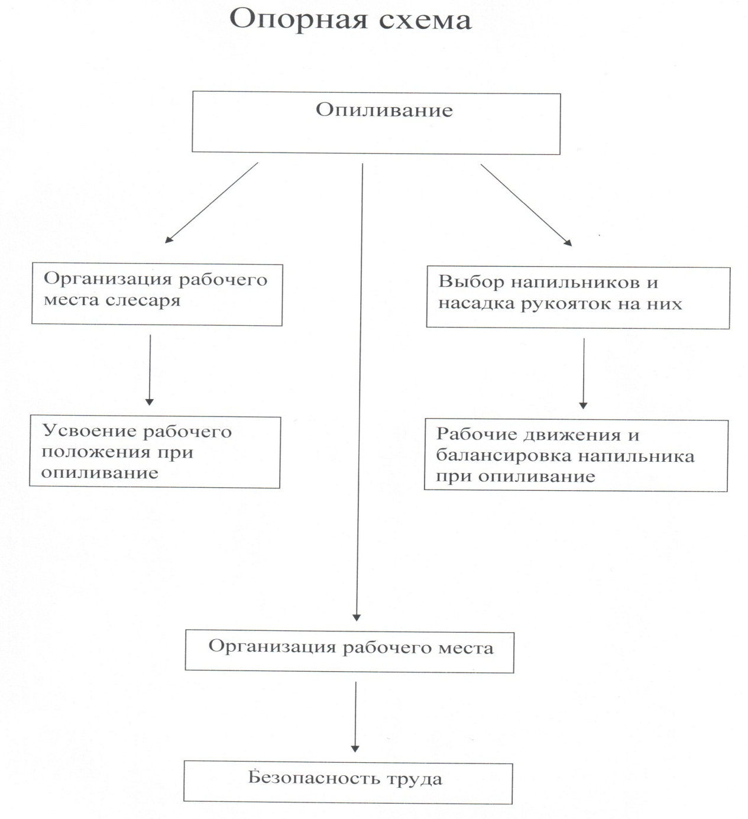
Опорные схемы

Slide 7
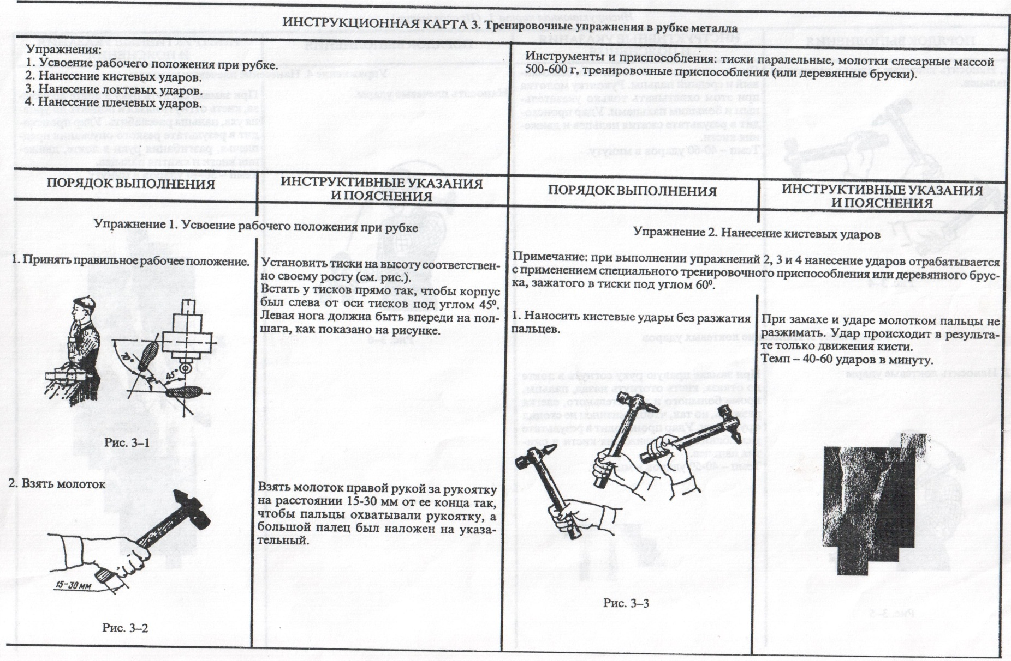
Инструкционные карты

Slide 8
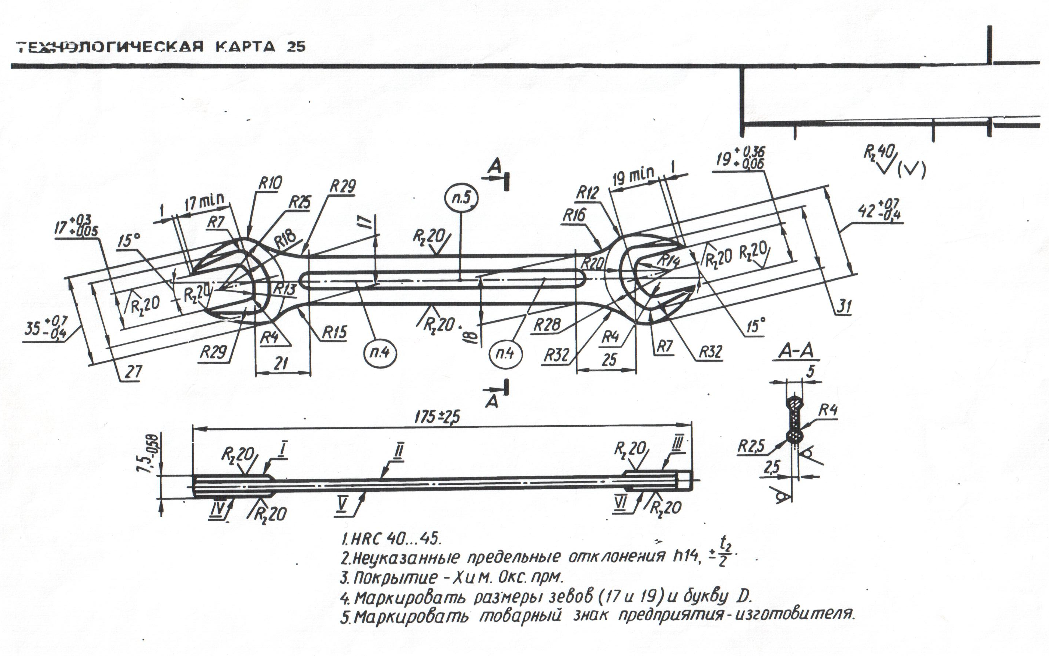
Технологические карты

Slide 9
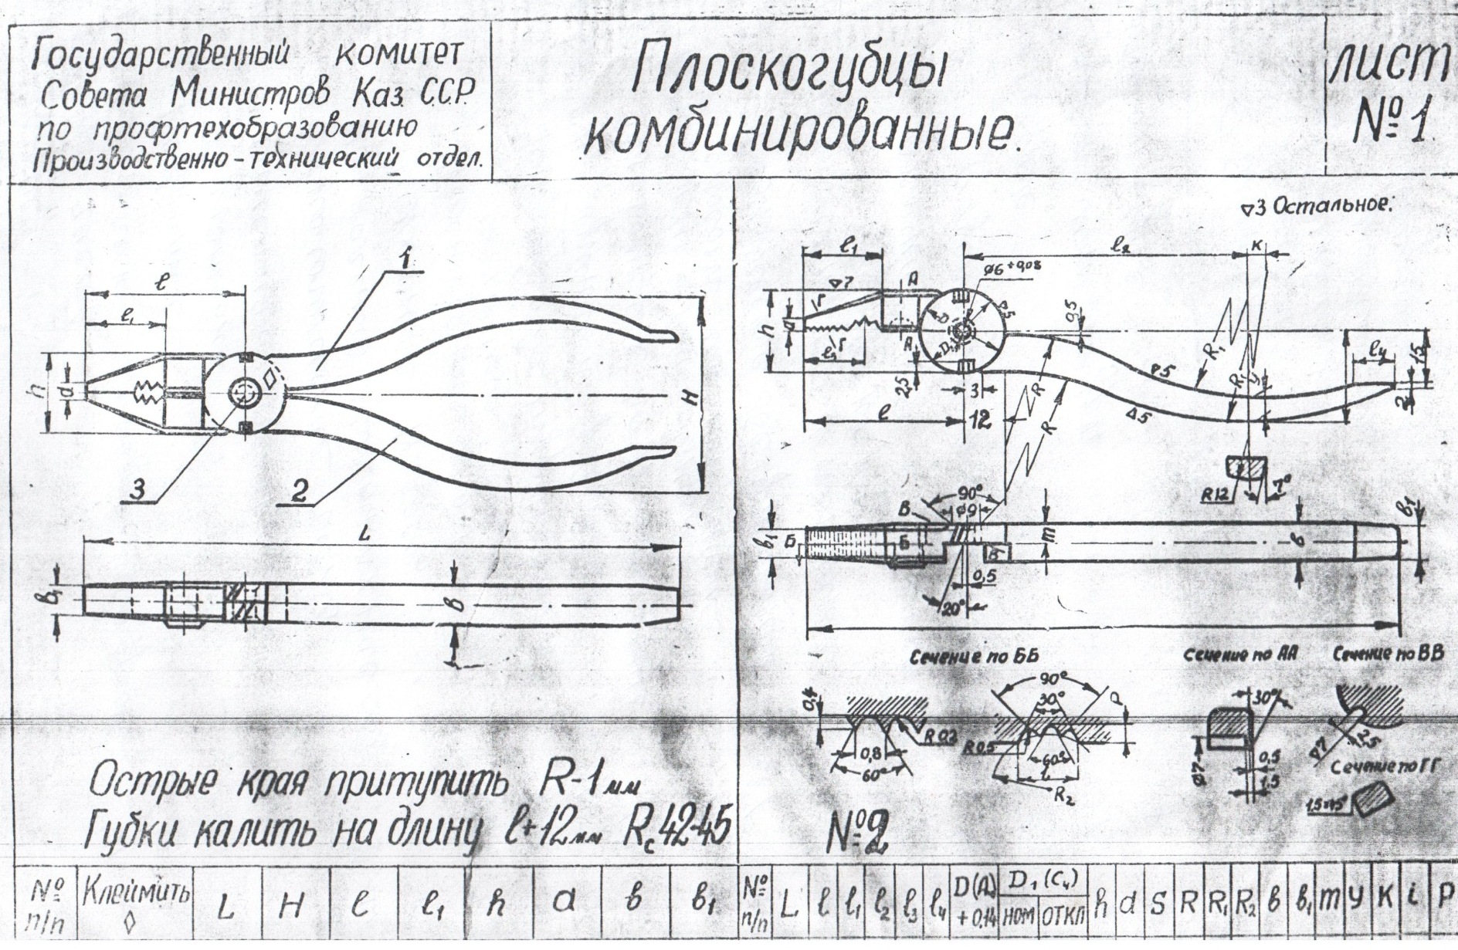
Чертежи

Slide 10
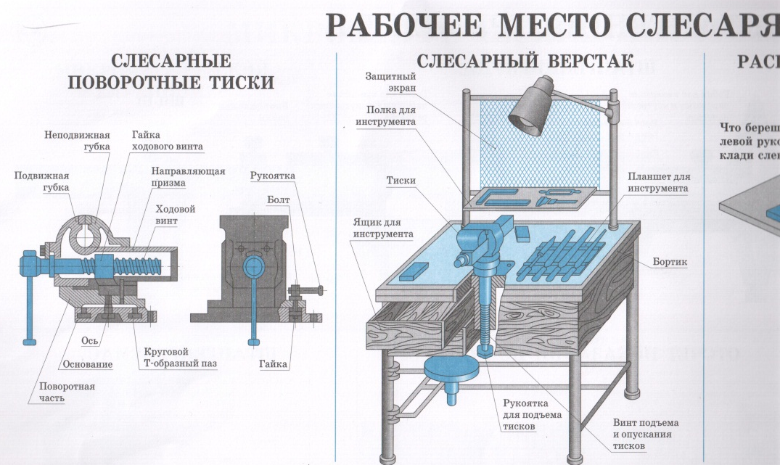
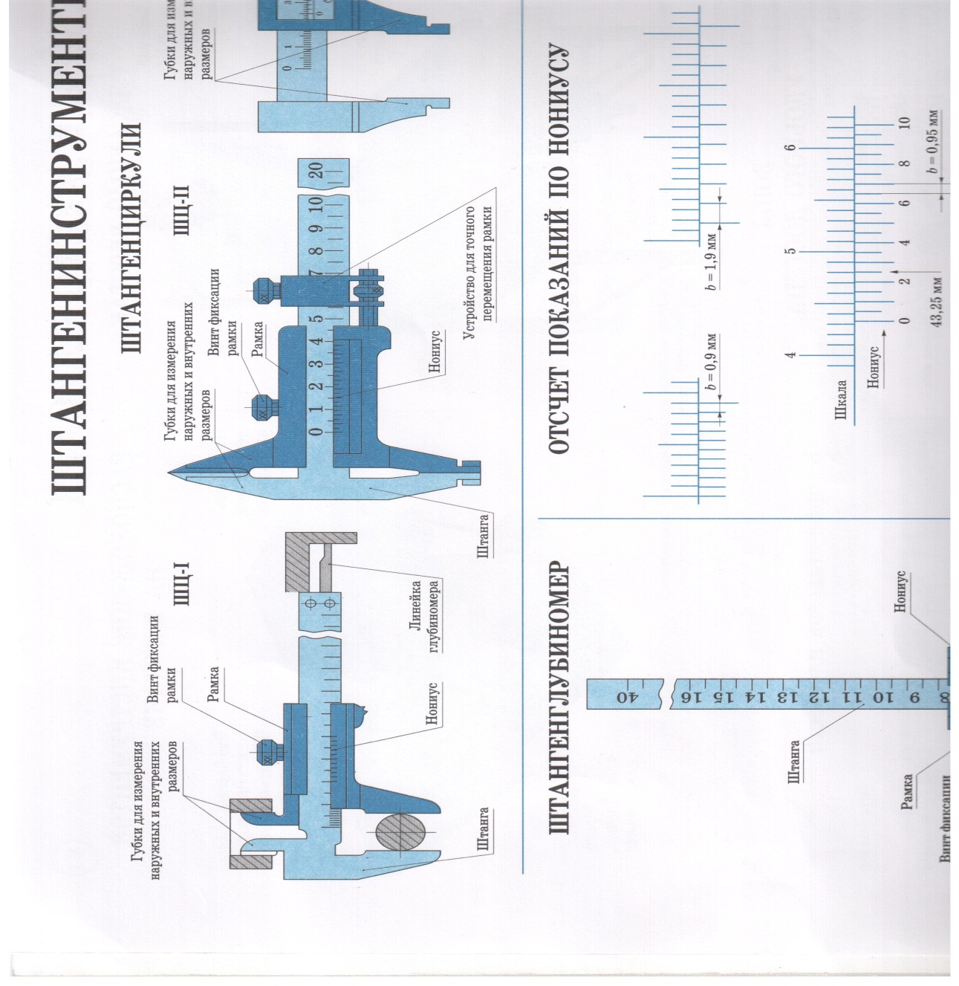
Иллюстрированное пособие

Slide 11
- Различные виды тестовых заданий
- Карточки с вопросами
- кроссворды
- плакаты

